Slide 1
地理院地図を使って
身近な土地の情報を知ろう
令和7年11月

Slide 2
1. 地理院地図を知りましょう
1-A
地理院地図とは？……………………………………………P2
2. 地理院地図の準備をしましょう
２-A
2-B
2-C
地理院地図を検索しましょう………………………………P6
ブックマークをしましょう…………………………………P12
ホーム画面に追加しましょう………………………………P１9
目次
3. 地理院地図を活用してみよう
３-A
３-B
３-C
３-D
３-E
３-F
３-G
地理院地図の基本画面……………………………………P２5
地理院地図の操作方法……………………………………P26
現在位置を表示してみよう………………………………P27
緯度・経度・標高を調べてみよう………………………P３1
「地図」ボタンを使ってみよう……………………………P３4
「ツール」ボタンを使ってみよう…………………………P４1
問い合わせ先………………………………………………P４8

Slide 3
1
地理院地図を
知りましょう
1

Slide 4
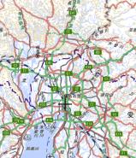
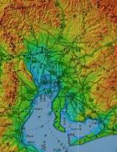
1-A
地理院地図とは？
「地理院地図」は、地形図、写真、標高、地形分類など、国土地理院が捉えた日本の国土の様子を発信するウェブ地図です
正確な日本の姿をスマートフォンでも簡単に見ることができます
最新の道路を見る
高速道路や国道等を
開通後速やかに地図で確認できます
土地の凹凸や標高が分かる
標高で色分けされた色別標高図を見ることで、身近な場所の高低差を確認できます
2

Slide 5
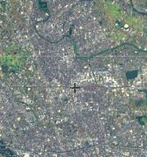
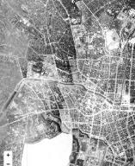
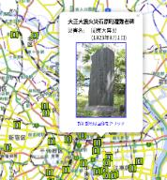
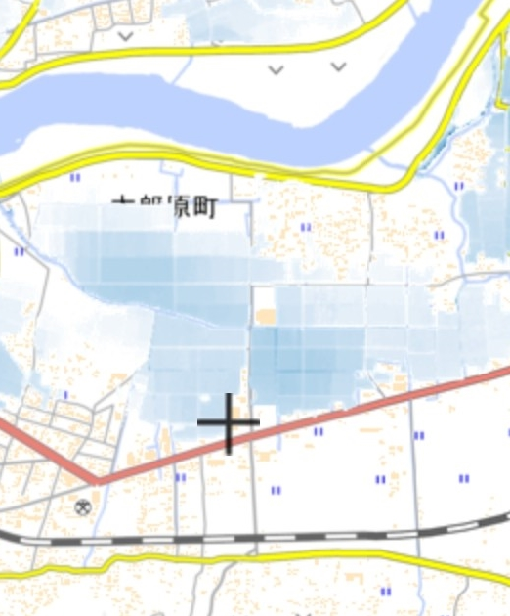
1-A
地理院地図とは？
戦前～現在の空中写真を見る
第二次世界大戦前から現在までの様々な年代の空中写真を見ることができます（p34へ）
防災について歴史から学ぶ
災害発生時の空中写真や、被災状況を示した地図を見ることができます
また防災に役立つ「自然災害伝承碑」の情報も見ることができます（p37へ）
浸水範囲が色付きで表現されている
3

Slide 6
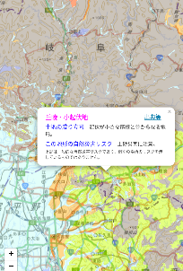
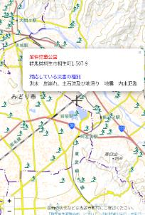
1-A
地理院地図とは？
身近な場所の防災情報を知る
身の回りの土地の成り立ちや、それによる自然災害のリスクを地図上で確認できます
また身近な場所の指定緊急避難場所等、防災に役立つ施設情報も確認できます
地形分類（ベクトルタイル提供実験）
指定緊急避難場所
本講座では、地理院地図の機能の一部を実際に使ってみましょう
4

Slide 7
２
地理院地図の
準備をしましょう
5

Slide 8

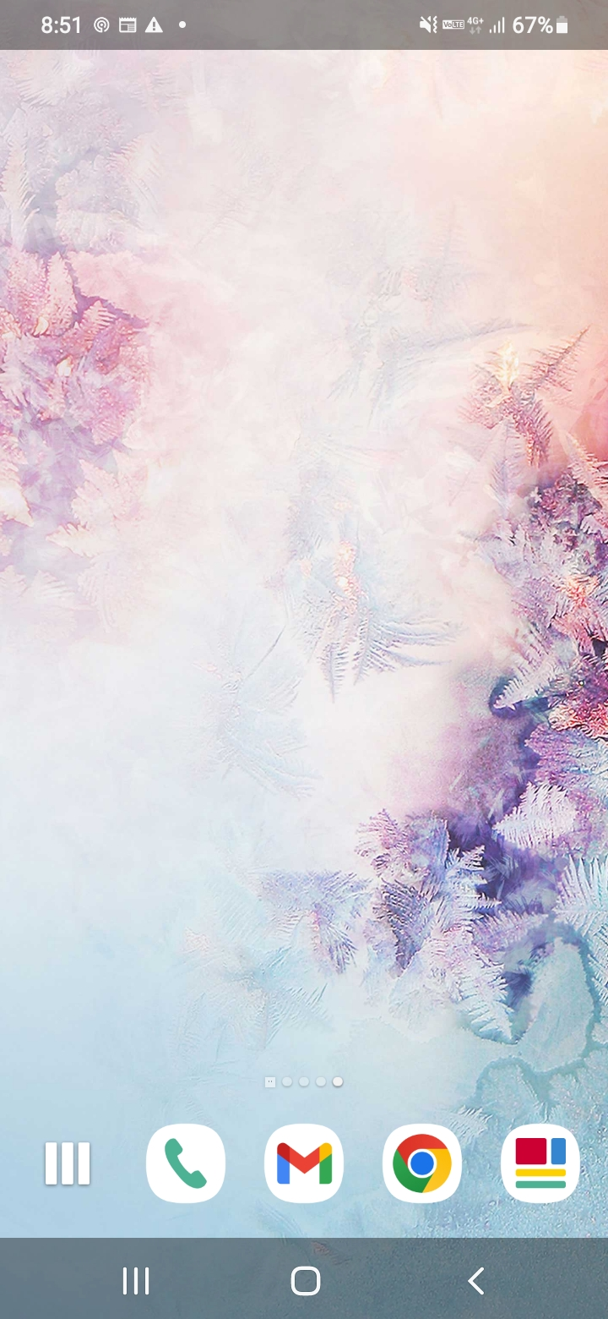
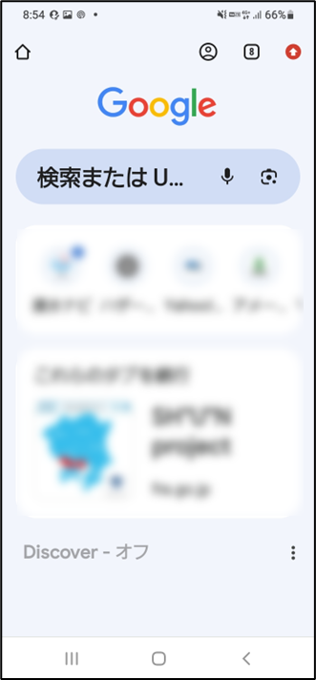
地理院地図を検索しましょう
2-A
Androidの場合
Androidで地理院地図を検索しましょう
❶
Chrome を押します
❷
検索用の枠を押します
（赤枠内）
6

Slide 9
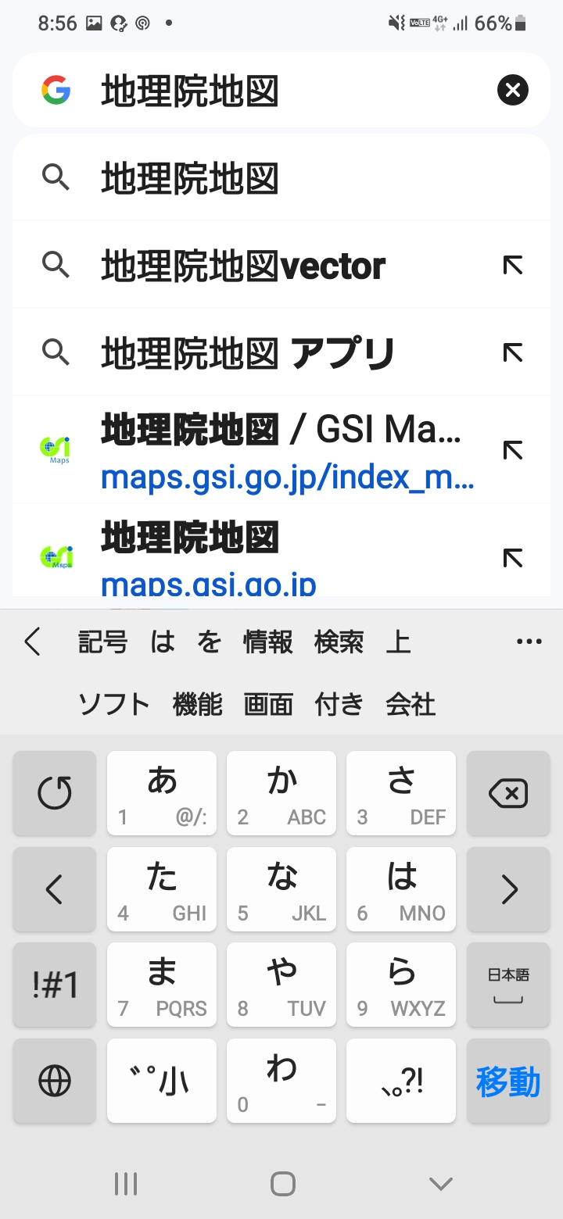

地理院地図を検索しましょう
2-A
Androidの場合
Androidで地理院地図を検索しましょう
❸
「地理院地図」と入力します
❹
画面右下のボタン を
押します
7

Slide 10
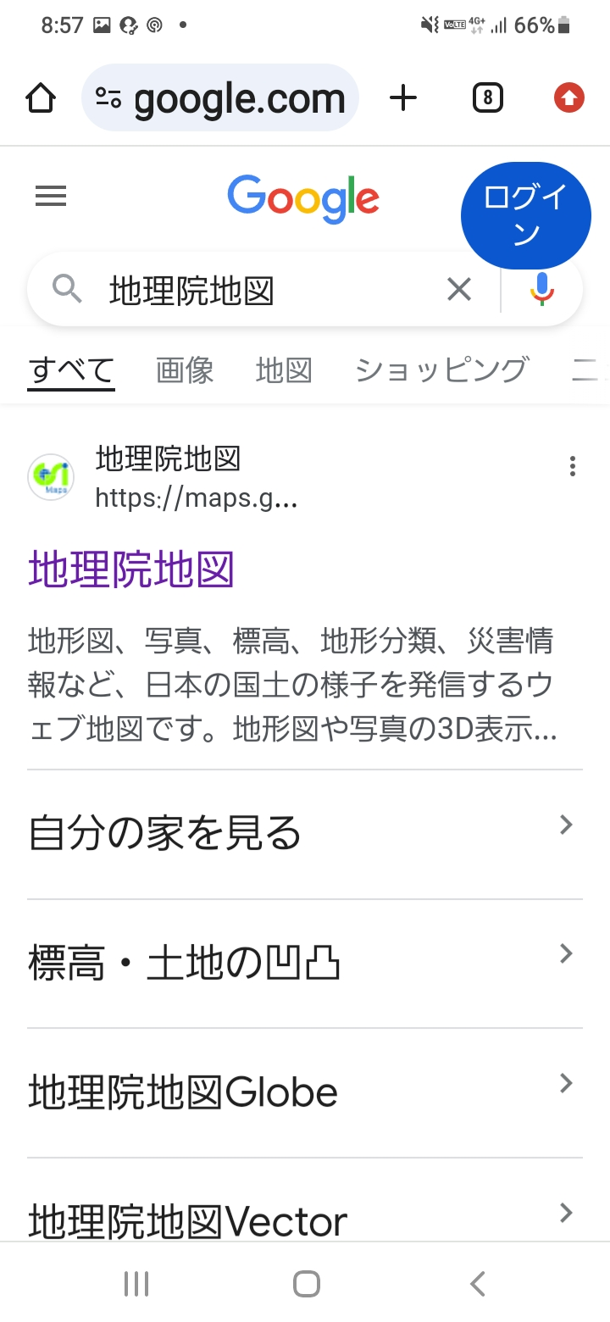
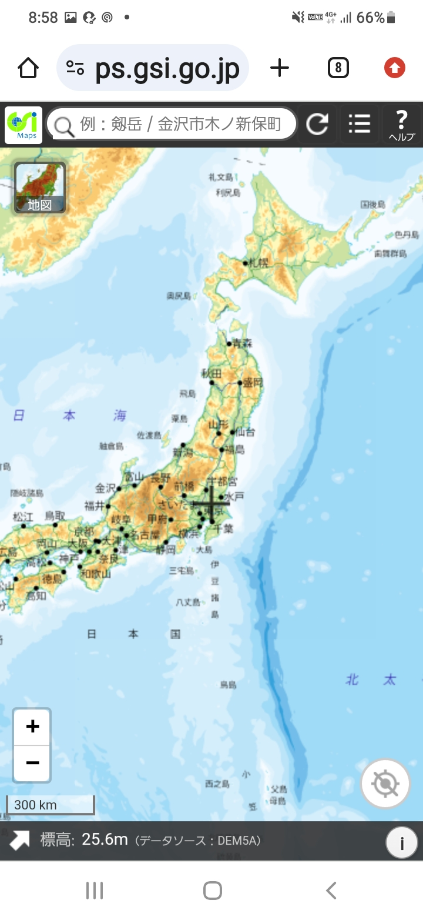
地理院地図を検索しましょう
2-A
Androidの場合
Androidで地理院地図を検索しましょう
❺
検索結果の中から
「地理院地図」を押します
❻
地理院地図が表示されます
8

Slide 11

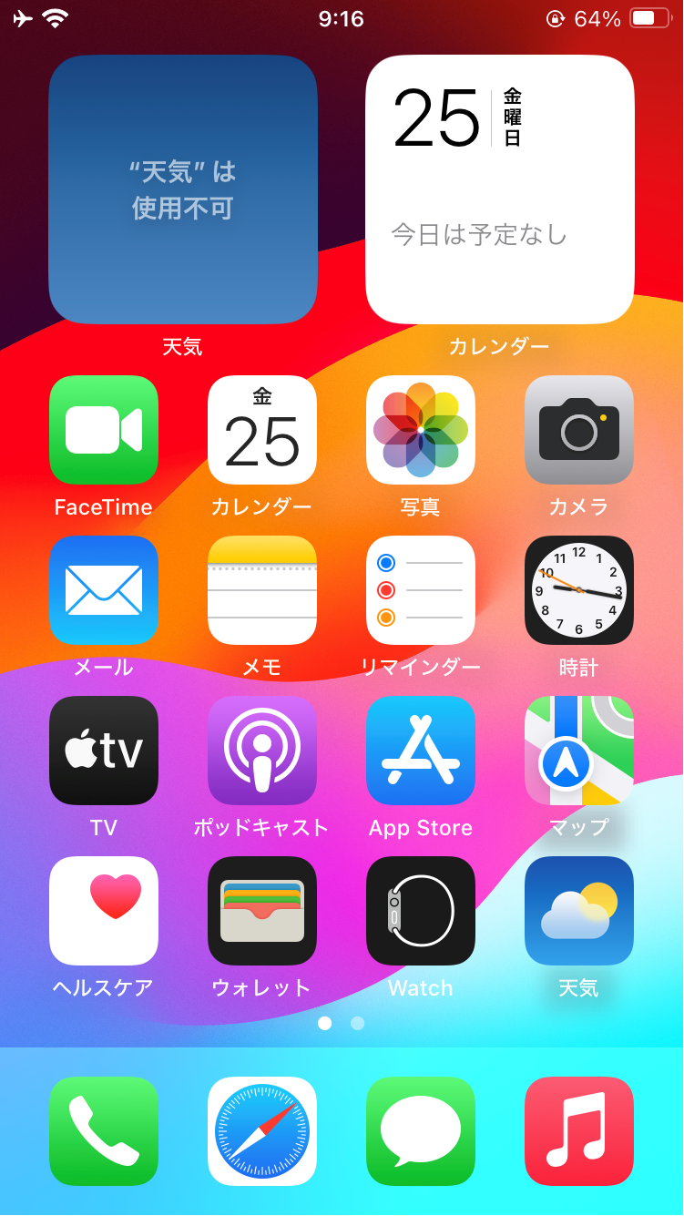
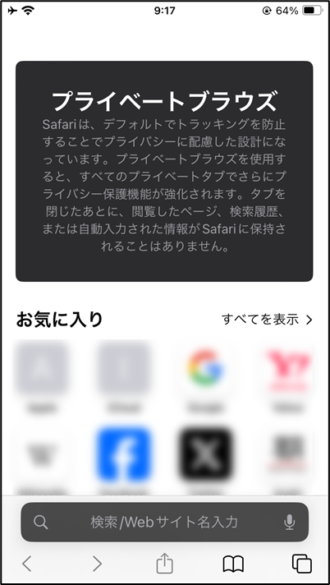
地理院地図を検索しましょう
2-A
iPhoneの場合
iPhoneで地理院地図を検索しましょう
❶
Safari を押します
❷
検索用の枠を押します
（赤枠内）
9

Slide 12
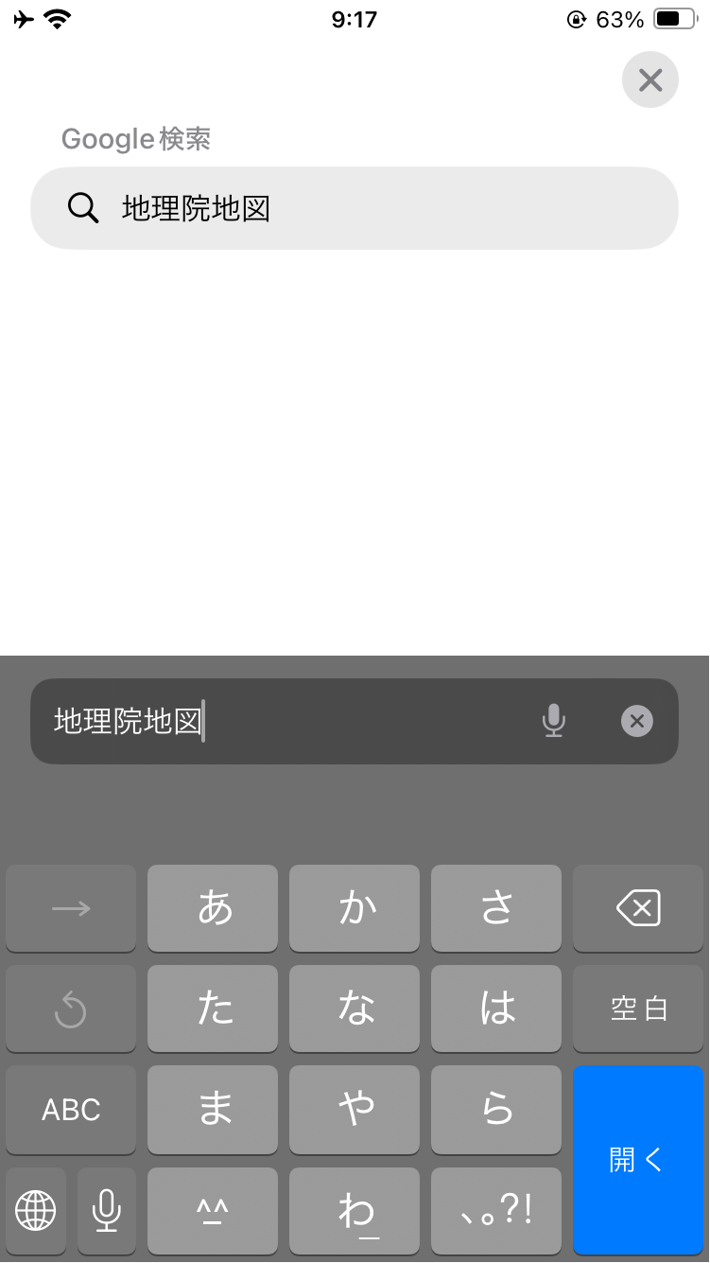
地理院地図を検索しましょう
2-A
iPhoneの場合
iPhoneで地理院地図を検索しましょう
❸
「地理院地図」と入力します
❹
画面右下の「開く」を押します
１0

Slide 13
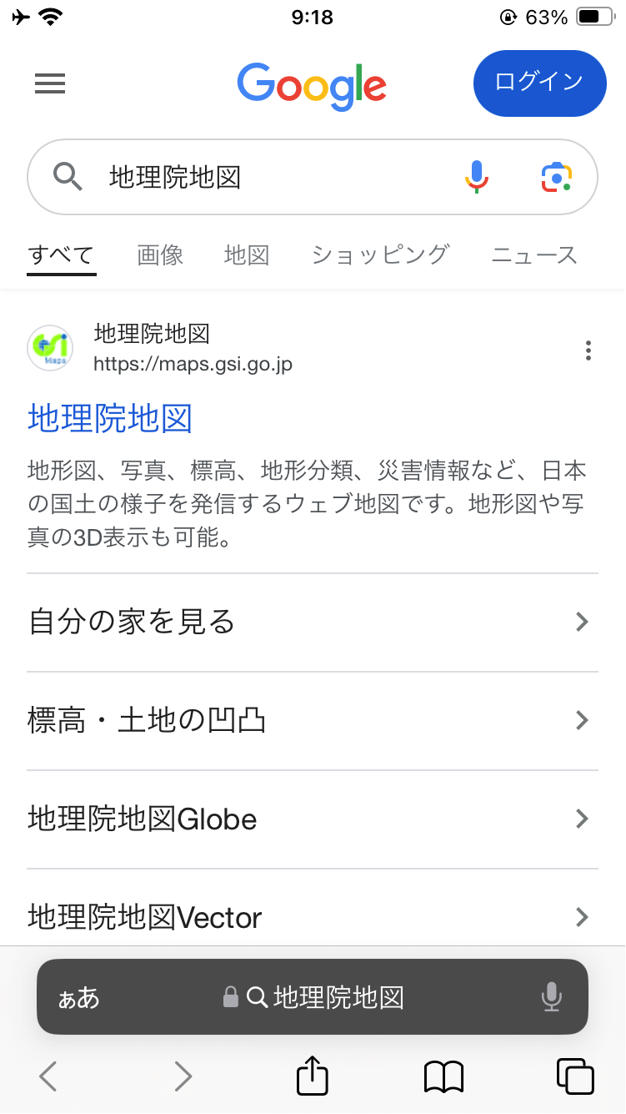
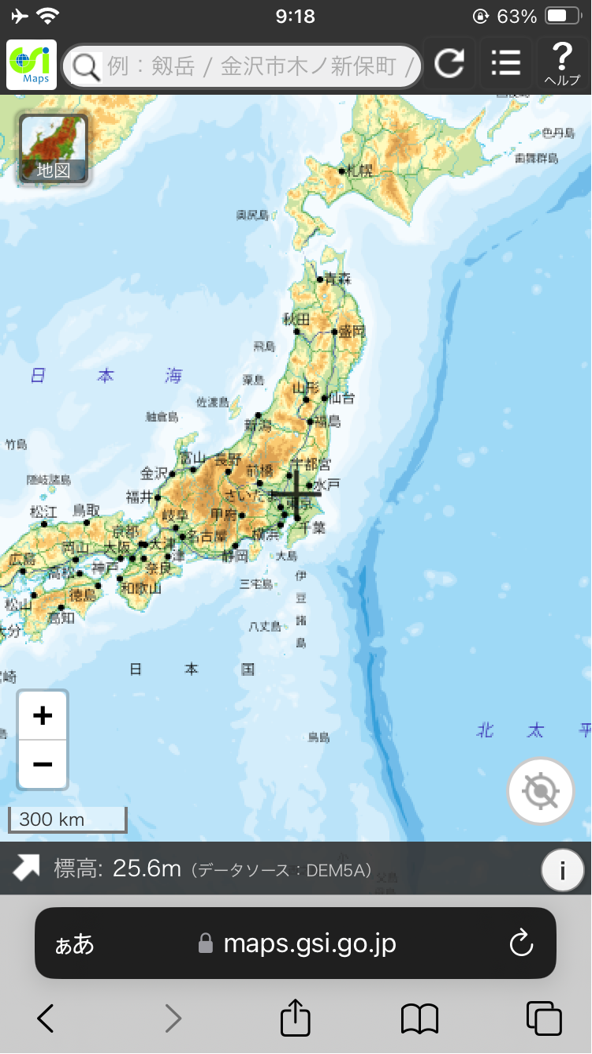
地理院地図を検索しましょう
2-A
iPhoneの場合
iPhoneで地理院地図を検索しましょう
❺
検索結果の中から
「地理院地図」を押します
❻
地理院地図が表示されます
１1

Slide 14

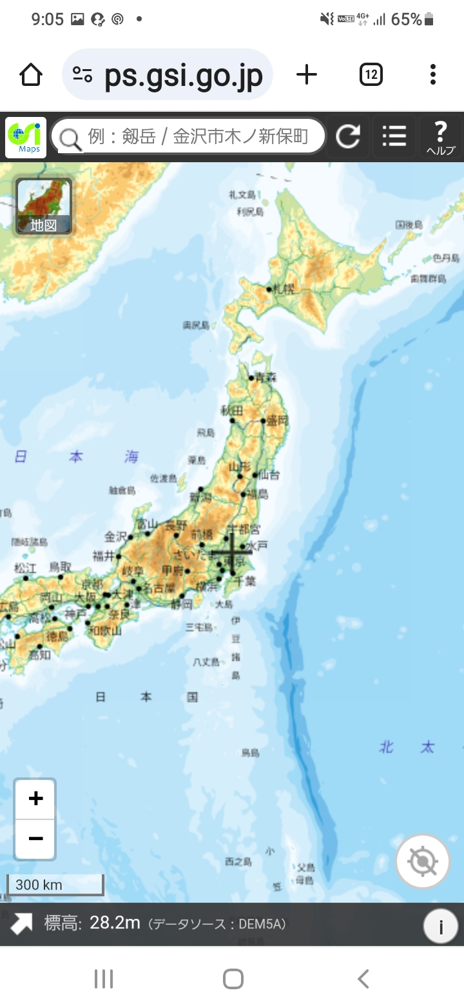
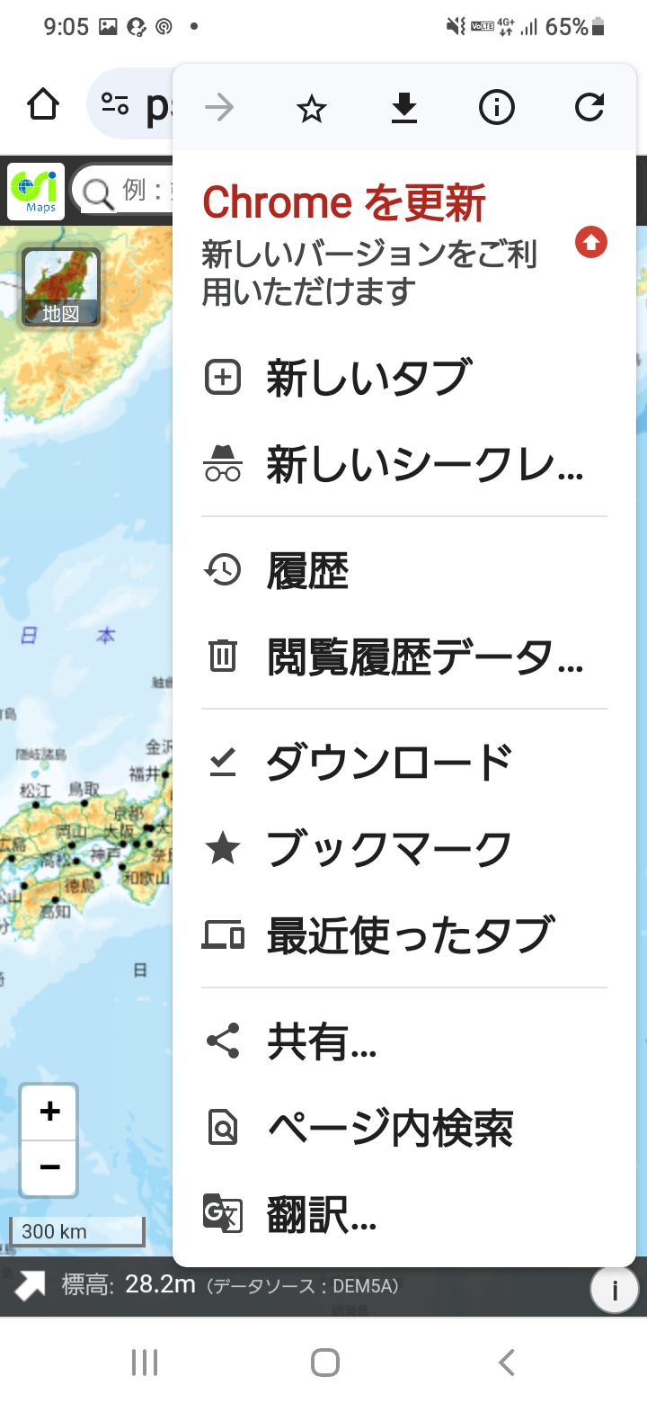
ブックマークをしましょう
2-B
Androidの場合
Androidでブックマークをしましょう
❶
画面右上の３つの点の
ボタン を押します
❷
星形のボタン
を押します
１2

Slide 15
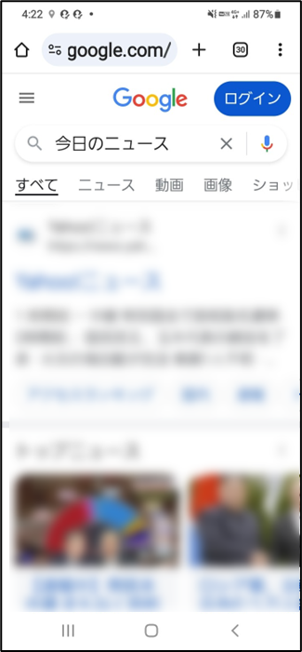
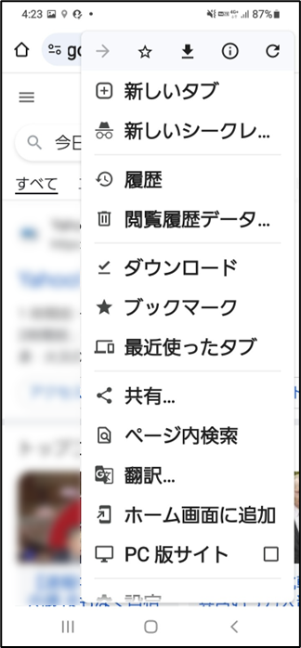
ブックマークをしましょう
2-B
Androidの場合
Androidで保存したぺージをブックマークから開く方法です
❶
画面右上の３つの点の
ボタン を押します
❷
「ブックマーク」を押します
１3

Slide 16
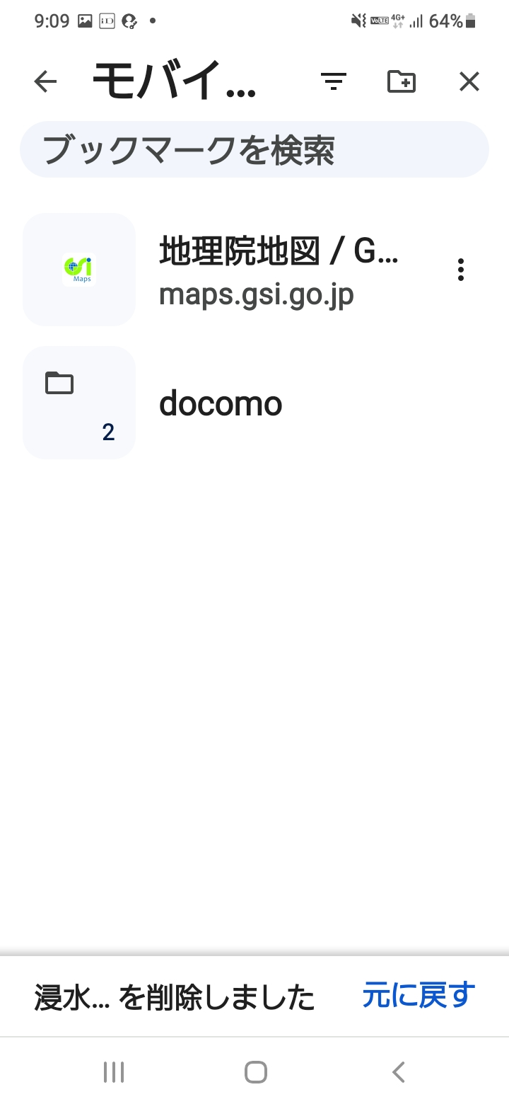

ブックマークをしましょう
2-B
Androidの場合
Androidで保存したぺージをブックマークから開く方法です
❸
開きたいページを押します
❹
見たい画面が表示されます
１4

Slide 17

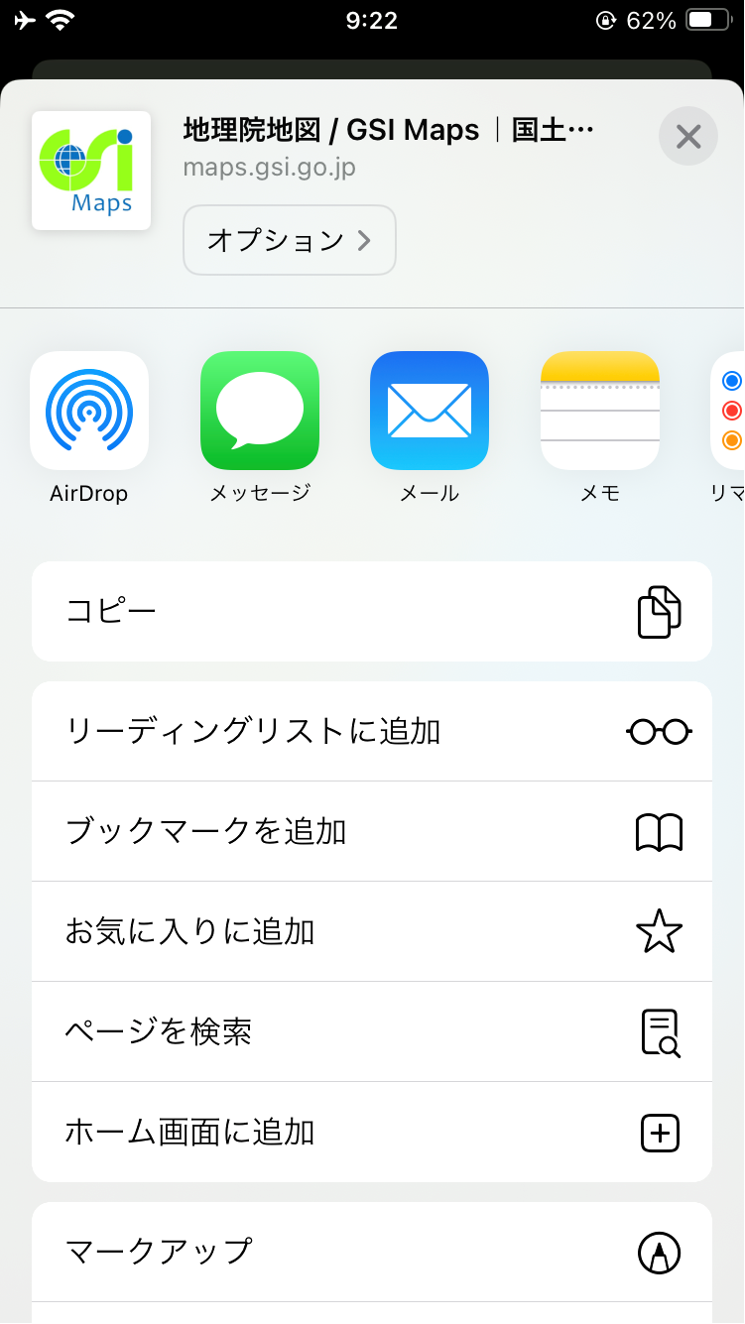
ブックマークをしましょう
2-B
iPhoneの場合
iPhoneでブックマークをしましょう
❶
画面下部の を押します
❷
「ブックマークを追加」を押します
１5

Slide 18
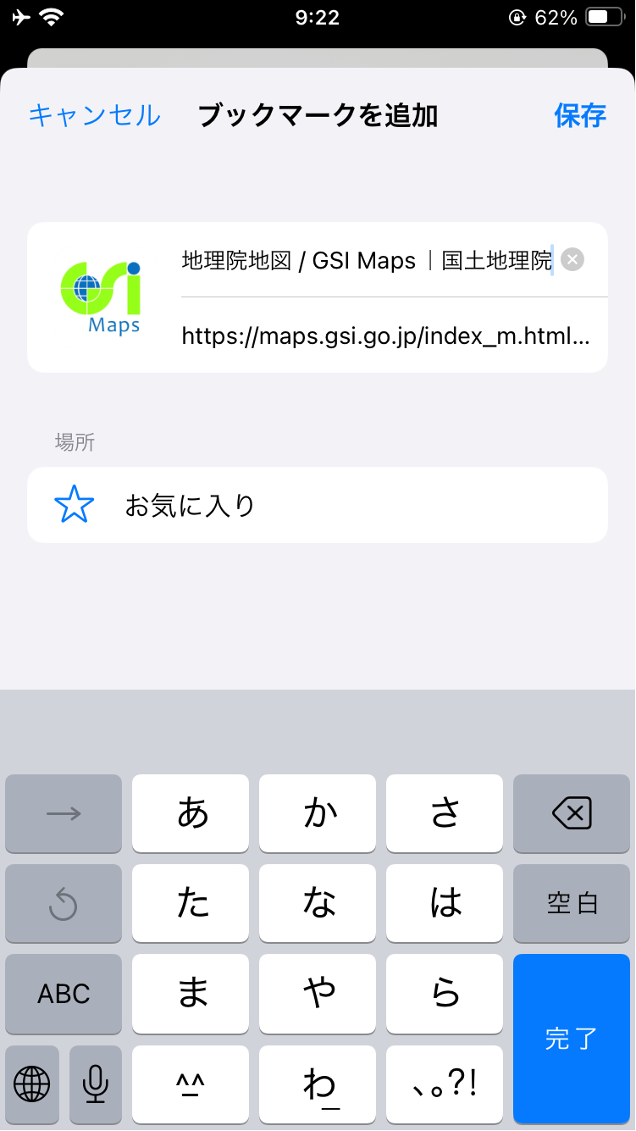
ブックマークをしましょう
2-B
iPhoneの場合
iPhoneでブックマークをしましょう
❸
「保存」を押します
16

Slide 19
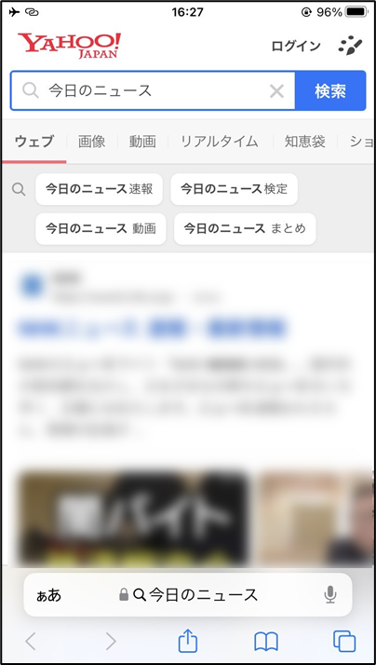
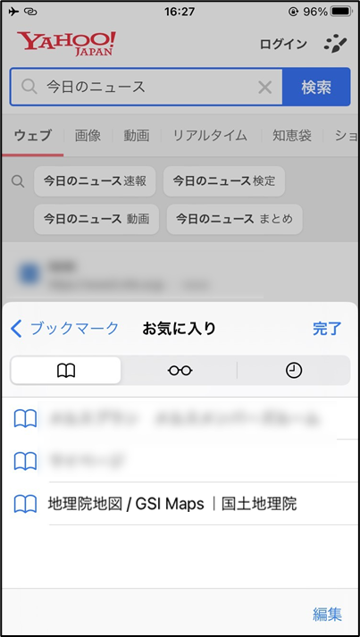
ブックマークをしましょう
2-B
iPhoneの場合
iPhoneで保存したぺージをブックマークから開く方法です
❶
画面下部の を押します
❷
開きたいページを
押します
１7

Slide 20
ブックマークをしましょう
2-B
iPhoneの場合
iPhoneで保存したぺージをブックマークから開く方法です
❸
見たい画面が表示されます
18

Slide 21

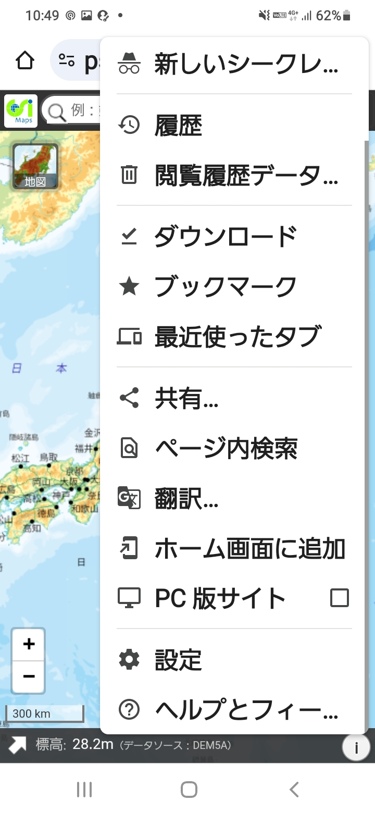
ホーム画面に追加しましょう
2-C
Androidの場合
Androidでホーム画面に追加しましょう
❶
画面右上の３つの点のボタン を押します
❷
「ホーム画面に追加」を押します
１9

Slide 22
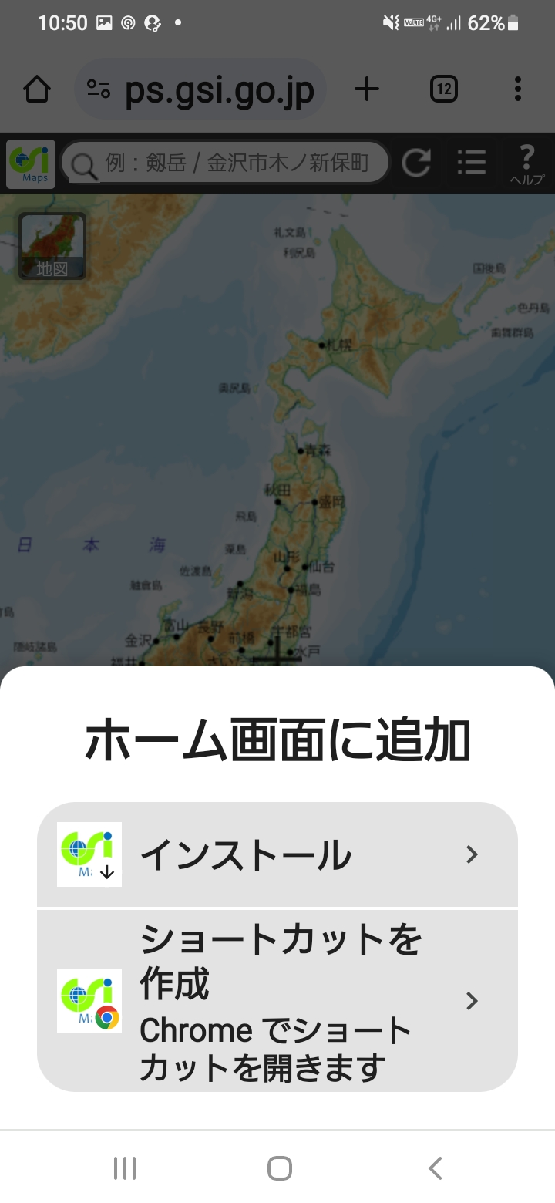
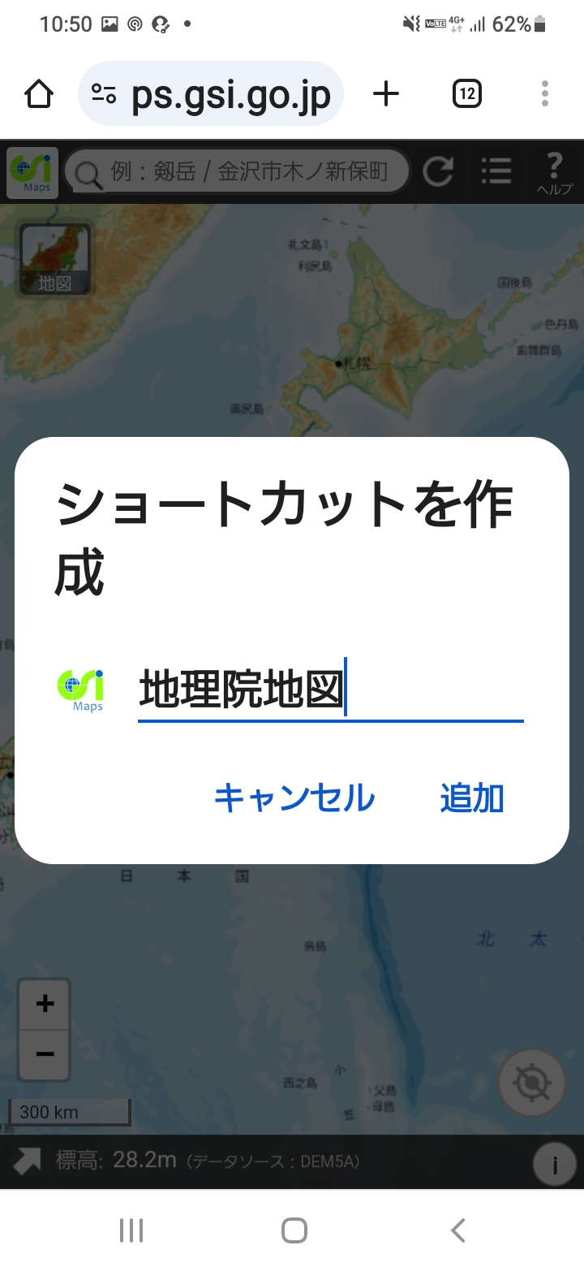
ホーム画面に追加しましょう
2-C
Androidの場合
Androidでホーム画面に追加しましょう
❸
「ショートカットを作成」を押します
❹
「追加」を押します
２0

Slide 23
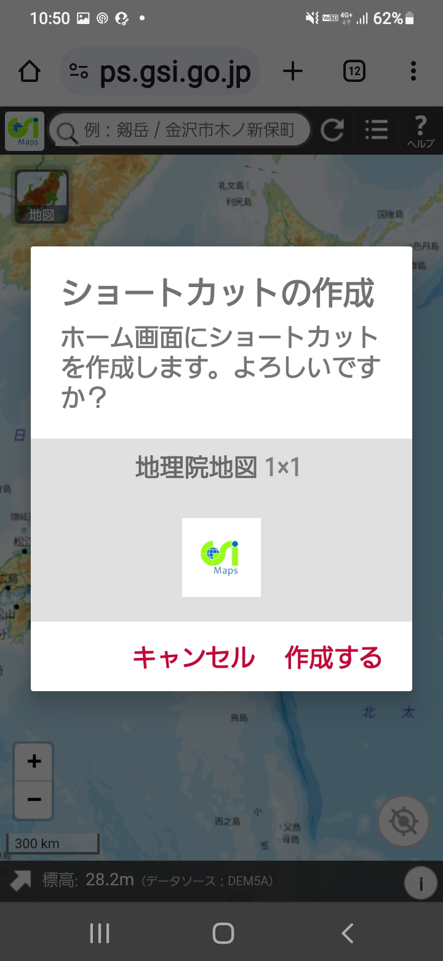
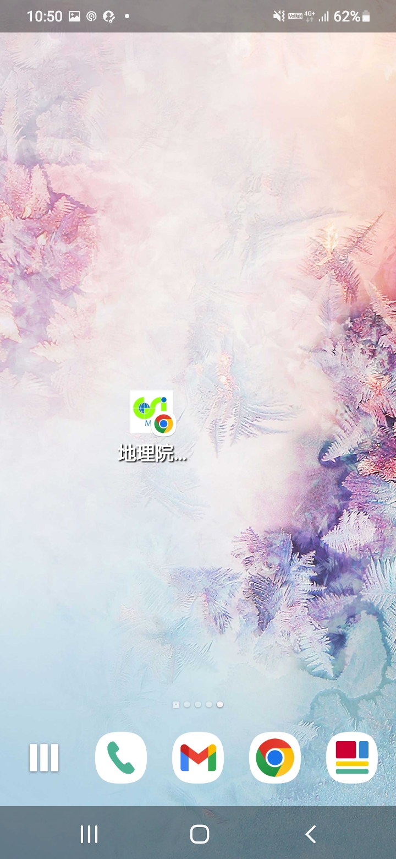
ホーム画面に追加しましょう
2-C
Androidの場合
Androidでホーム画面に追加しましょう
❺
「作成する」を押します
❻
ホーム画面へ追加されます
２1

Slide 24

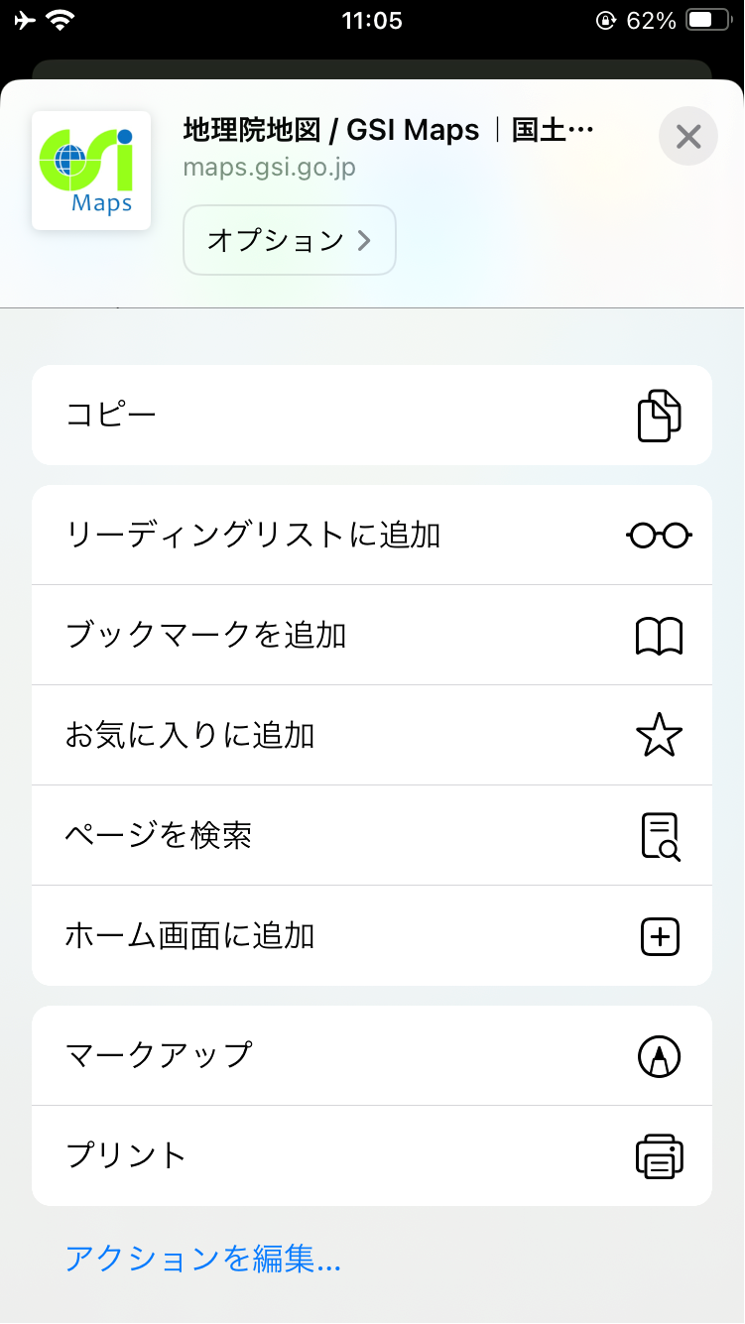
ホーム画面に追加しましょう
2-C
iPhoneの場合
iPhoneでホーム画面に追加しましょう
❶
画面下部の を押します
❷
「ホーム画面に追加」を押します
２2

Slide 25
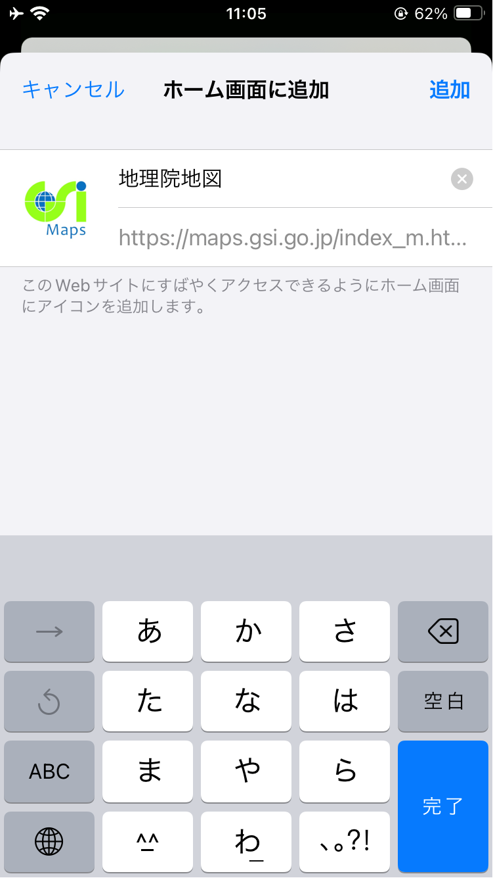
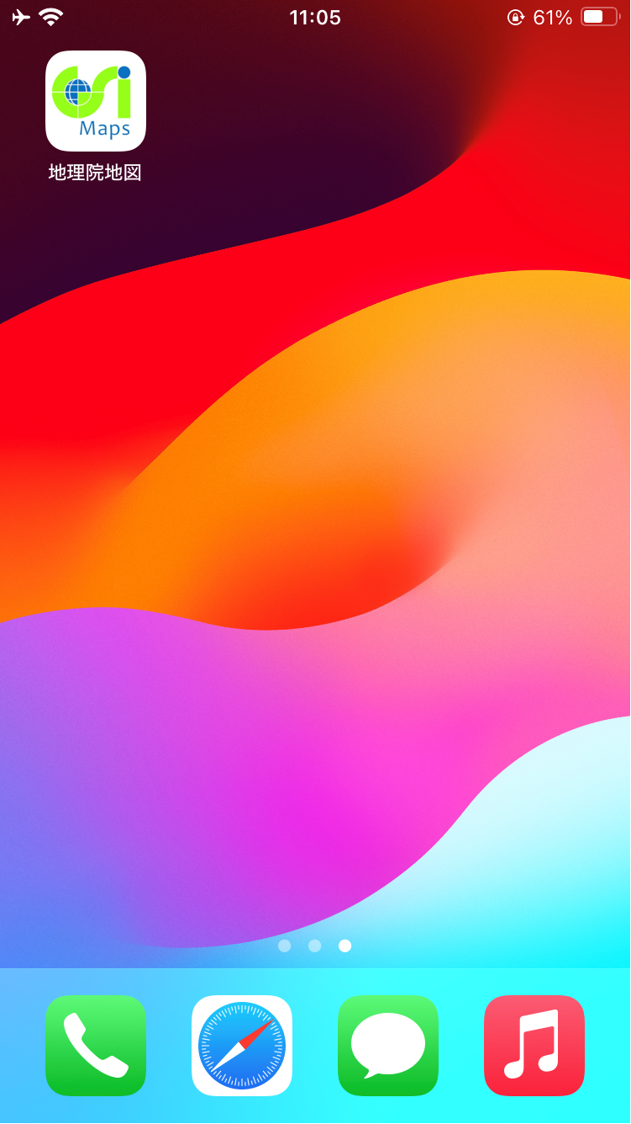
ホーム画面に追加しましょう
2-C
iPhoneの場合
iPhoneでホーム画面に追加しましょう
❸
「追加」を押します
❹
ホーム画面へ追加されます
２3

Slide 26
３
地理院地図を
活用してみよう
２4

Slide 27
地理院地図の基本画面
3-A
検索バー
基本の画面構成
メニューボタン
気になる場所の地名や住所などを入力すると、検索結果が表示されますので、目当ての場所を選択すると、そこの地図を表示できます。
「共有・設定・ツール」が表示されます。ツールからは、断面図や３D表示など、様々な機能を利用することができます。
「地図」ボタン
様々な種類の地図や航空写真等を選択することができます。見たい項目を選択すると、地図上にその項目を重ね合わせて、表示します。
コンテキストメニュー
表示している地図の中心部の「住所・緯度経度・標高等」を確認することができます。
２5

Slide 28
地理院地図の操作方法
3-B
スマートフォンでの地理院地図の基本的な操作方法です
❶
指で「広げる・つまむ」と地図を拡大・縮小することができます
❷
指を上下左右に動かすと
地図を移動できます
２6

Slide 29

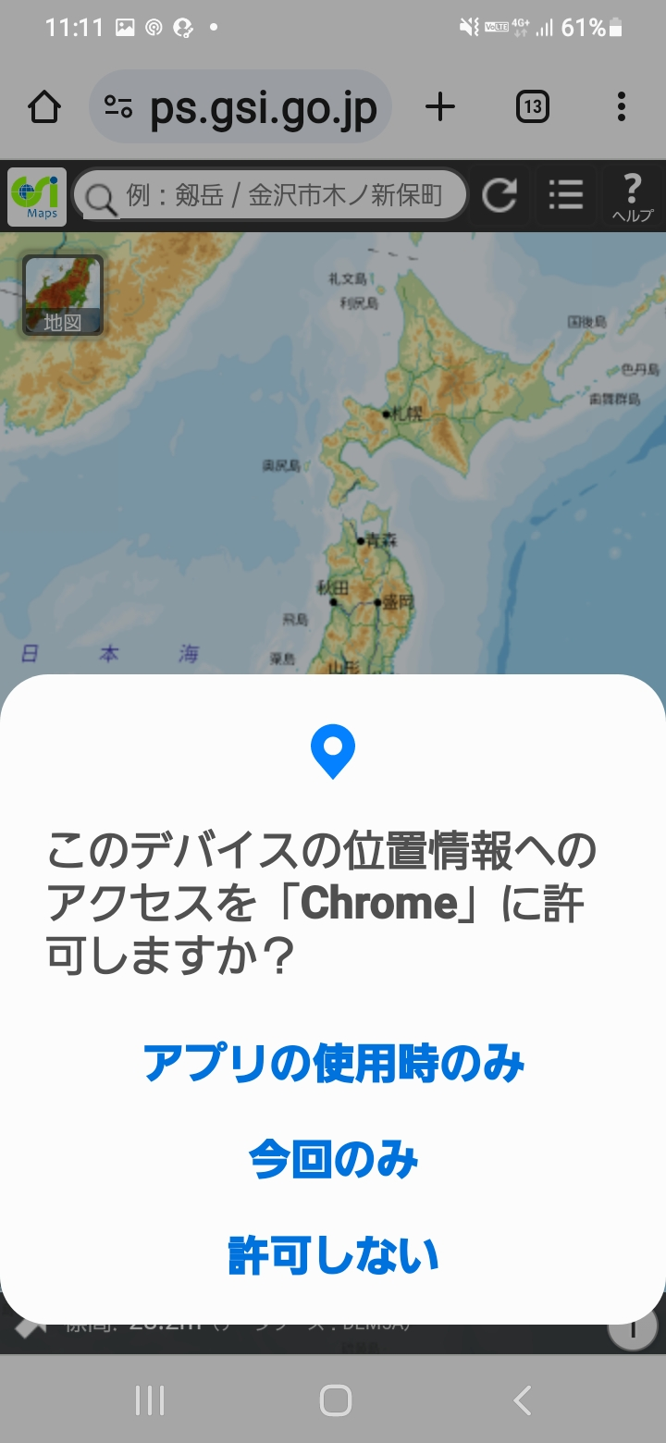
現在位置を表示してみよう
3-C
Androidの場合
GPS機能を利用して現在位置を表示してみましょう
❶
画面右下の を押します
❷
「アプリの使用時のみ」を押します
２7

Slide 30
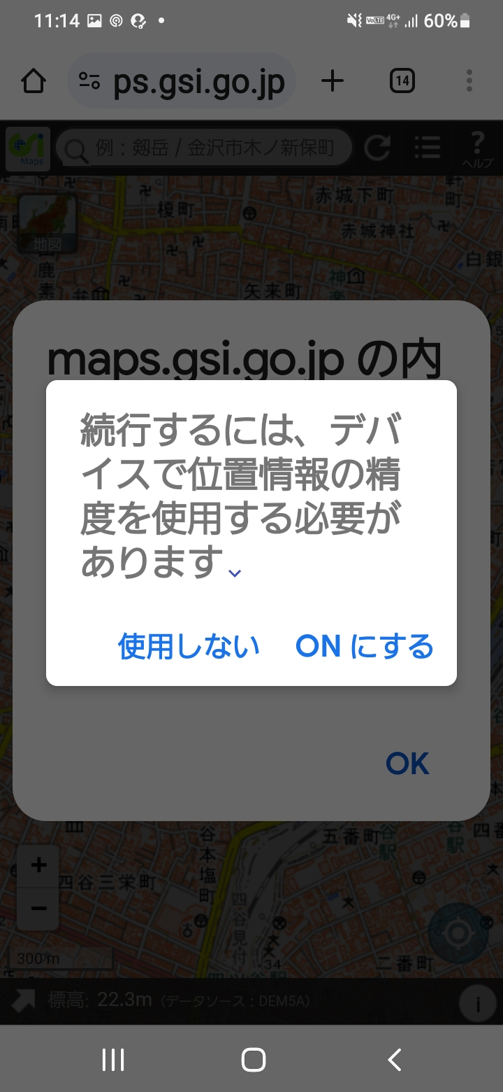
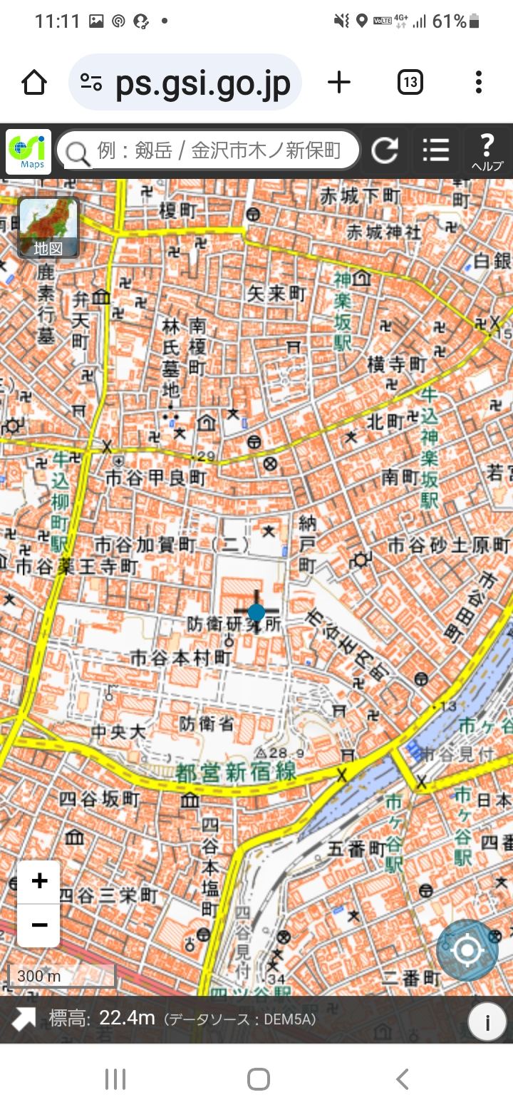
現在位置を表示してみよう
3-C
Androidの場合
GPS機能を利用して現在位置を表示してみましょう
❸
「ONにする」を押します
❹
現在地が表示されれば完了です
28

Slide 31
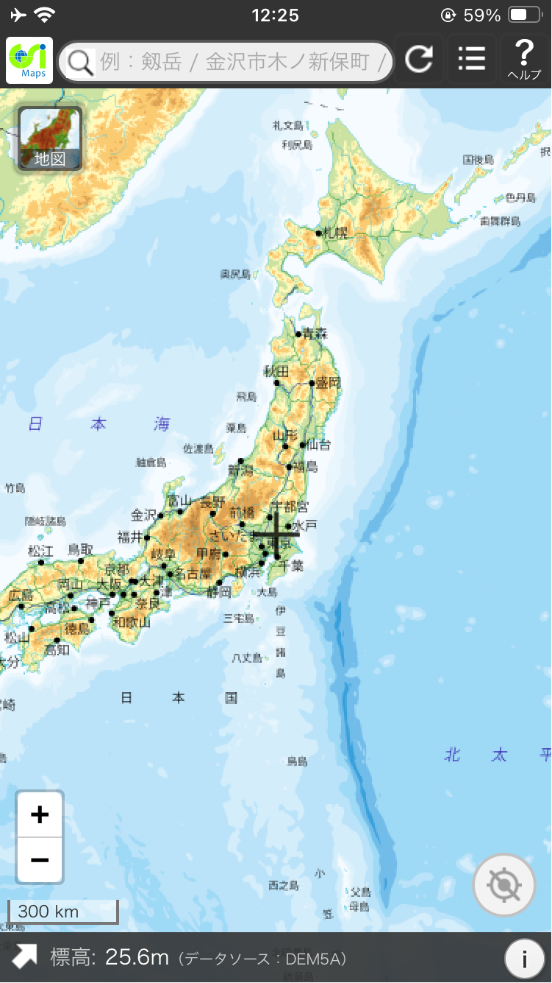
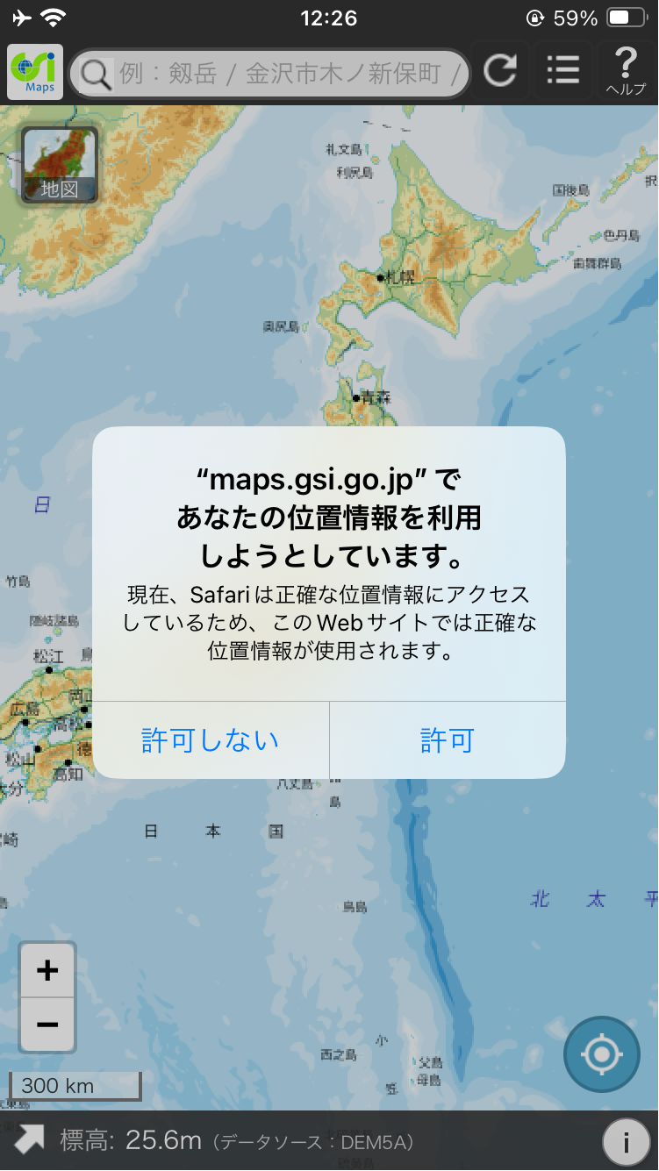
現在位置を表示してみよう
3-C
iPhoneの場合
GPS機能を利用して現在位置を表示してみましょう
❶
画面右下の を押します
❷
「許可」を押します
29

Slide 32
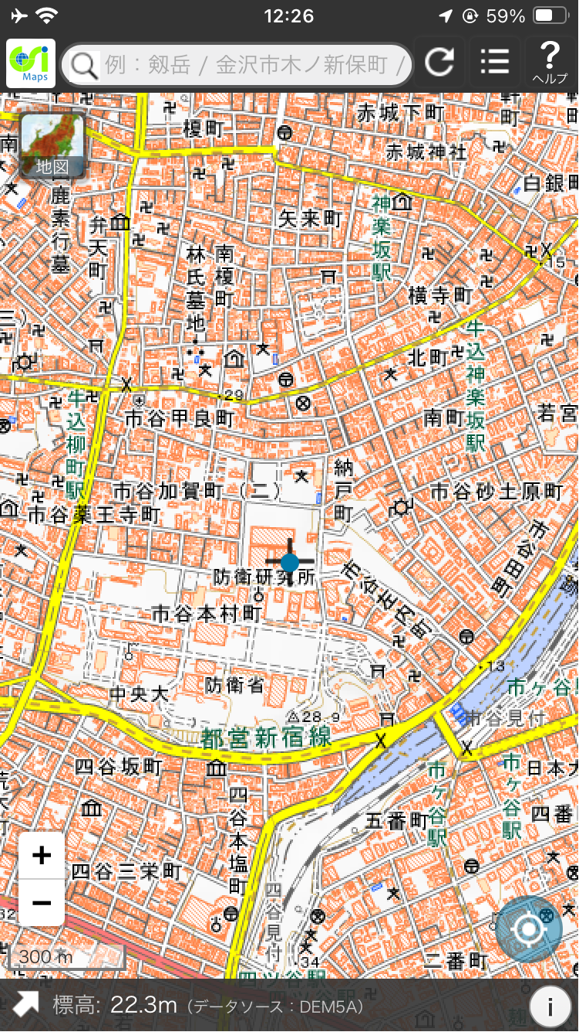
現在位置を表示してみよう
3-C
iPhoneの場合
GPS機能を利用して現在位置を表示してみましょう
❸
現在地が表示されれば完了です
３0

Slide 33
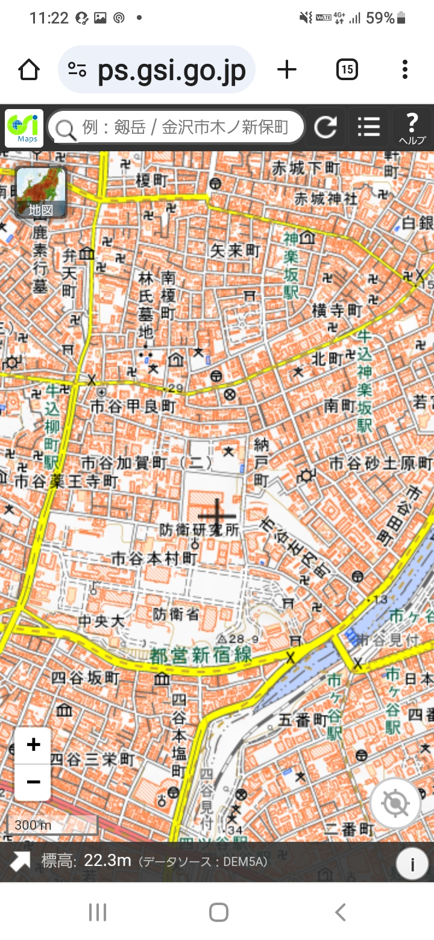
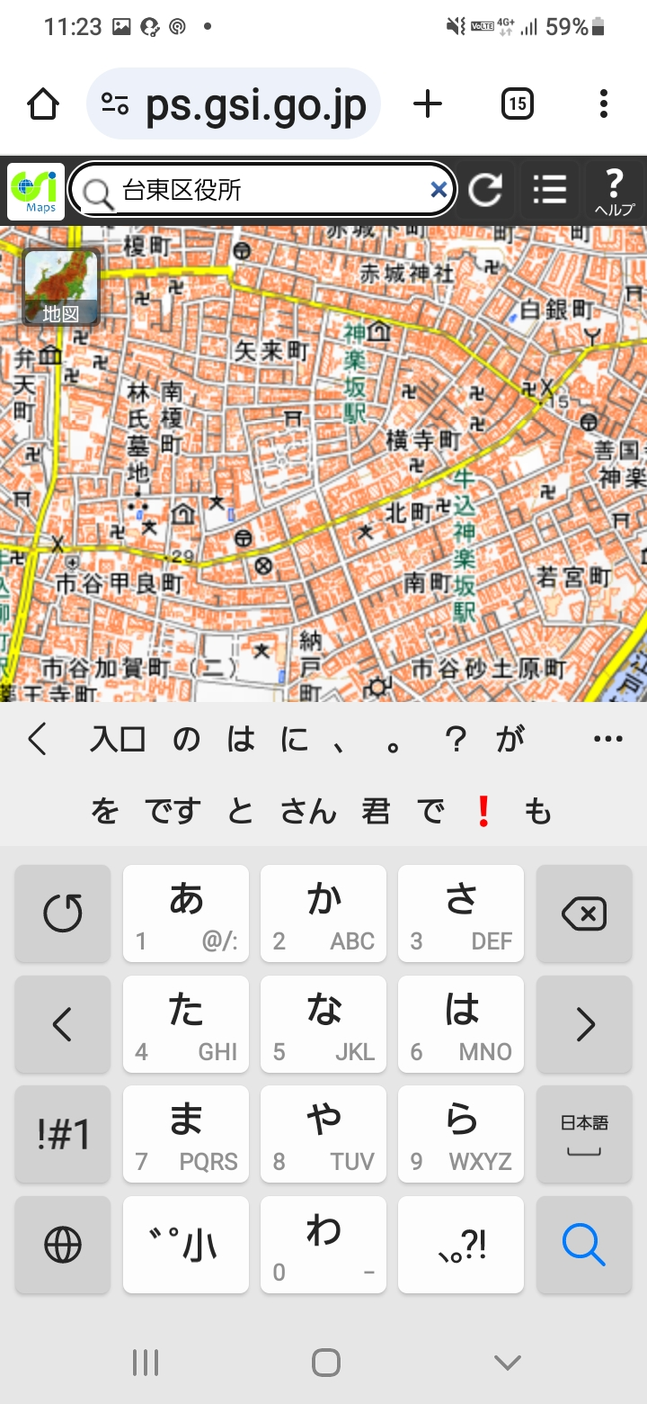
緯度・経度・標高を調べてみよう
3-D
知りたい場所や建物の緯度・経度・標高から調べてみましょう
❶
検索バーを押します
❷
「台東区役所」と入力します
３1

Slide 34
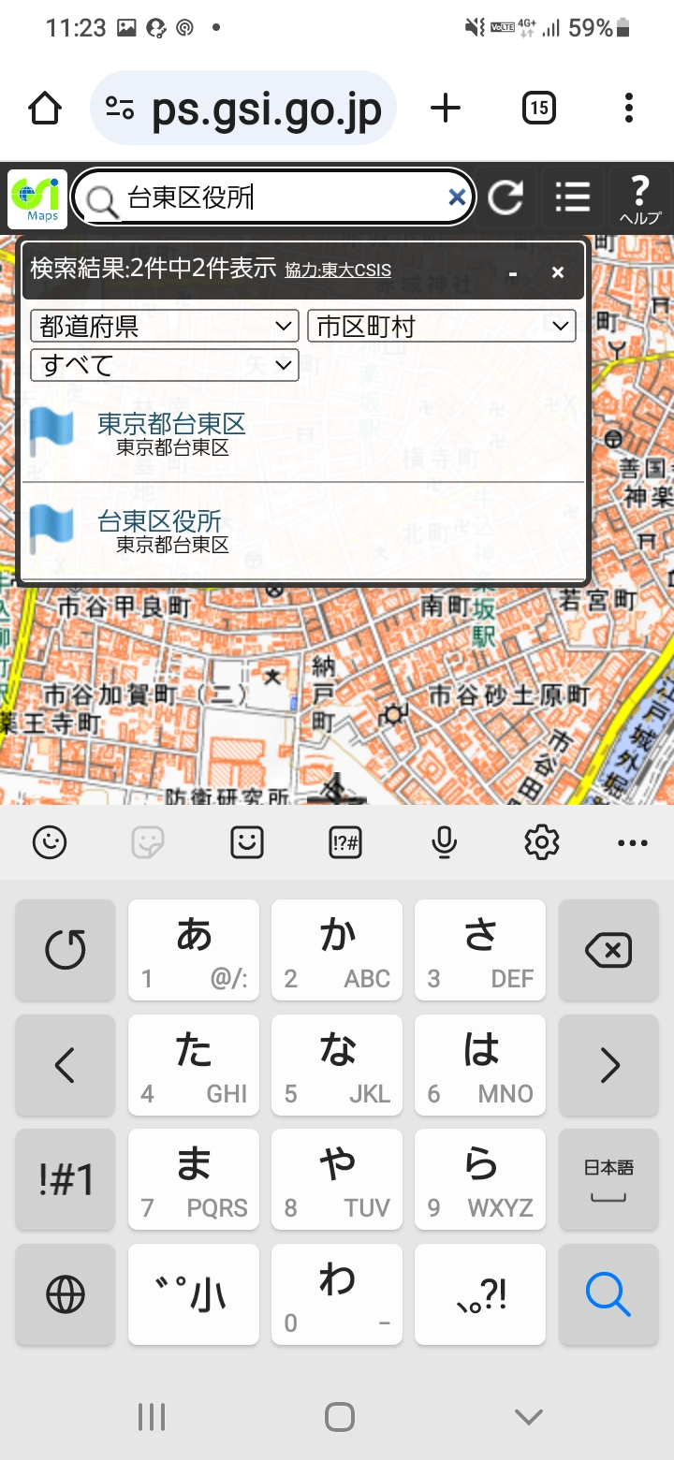
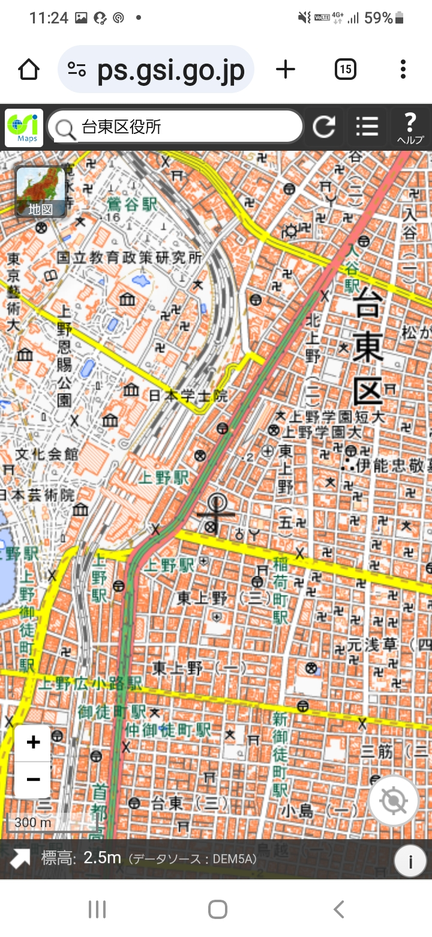
緯度・経度・標高を調べてみよう
3-D
知りたい場所や建物の緯度・経度・標高から調べてみましょう
❸
該当するものを選択し、
バツ印を押します
❹
画面左下の を押します
３2

Slide 35
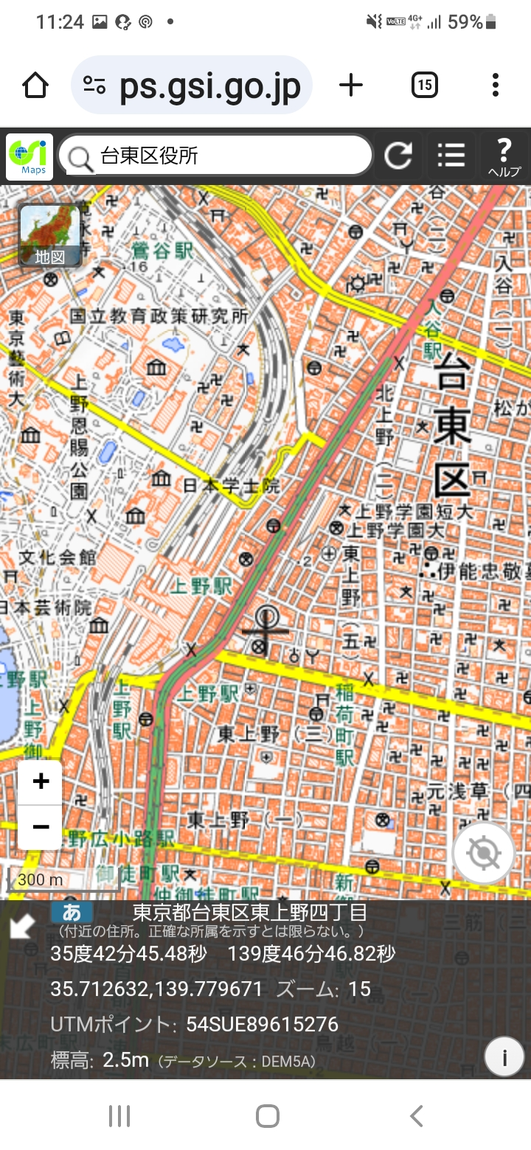
緯度・経度・標高を調べてみよう
3-D
知りたい場所や建物の緯度・経度・標高から調べてみましょう
❺
緯度・経度・標高が表示されれば完了です
３3

Slide 36

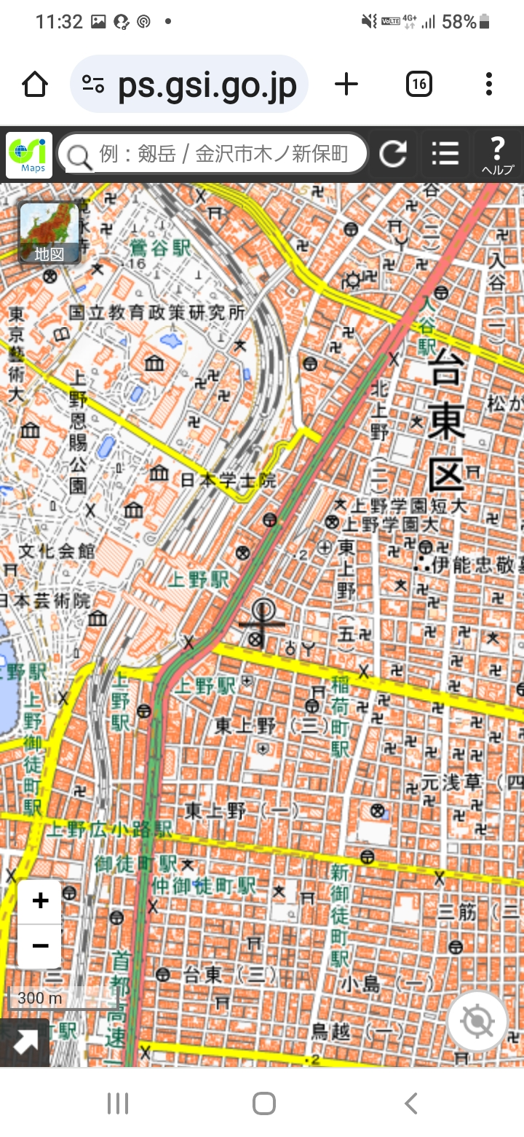
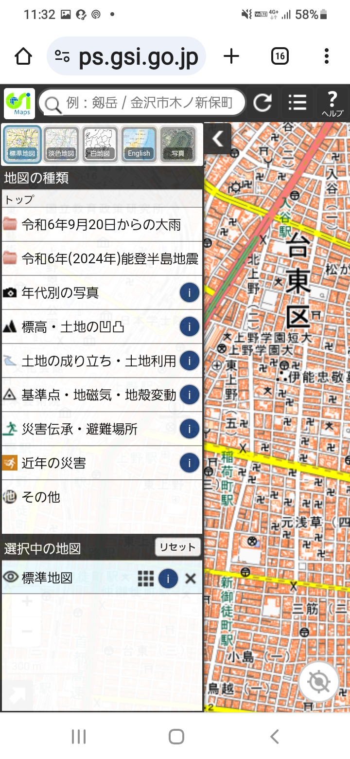
「地図」ボタンを使ってみよう
3-E
地図ボタンから昔の航空写真を見てみましょう
❶
見たい場所を表示した状態で左上の を押します
❷
「年代別の写真」を押します
３4

Slide 37
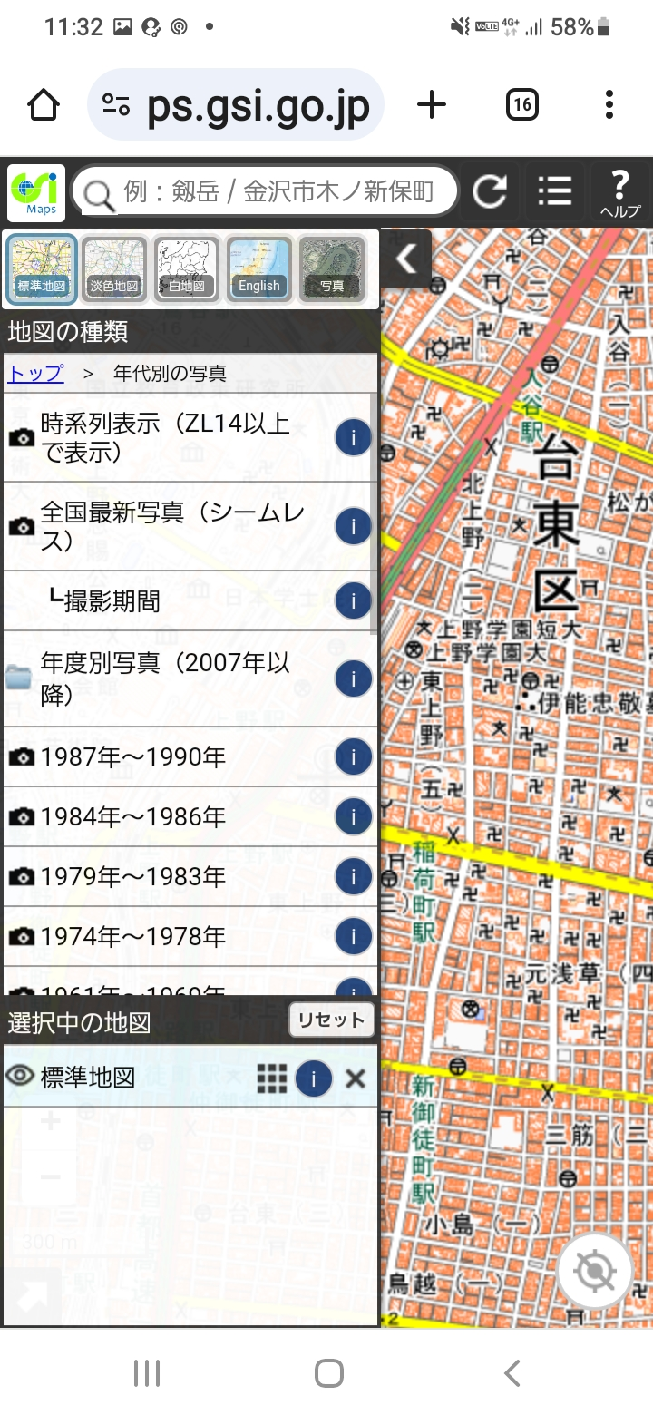
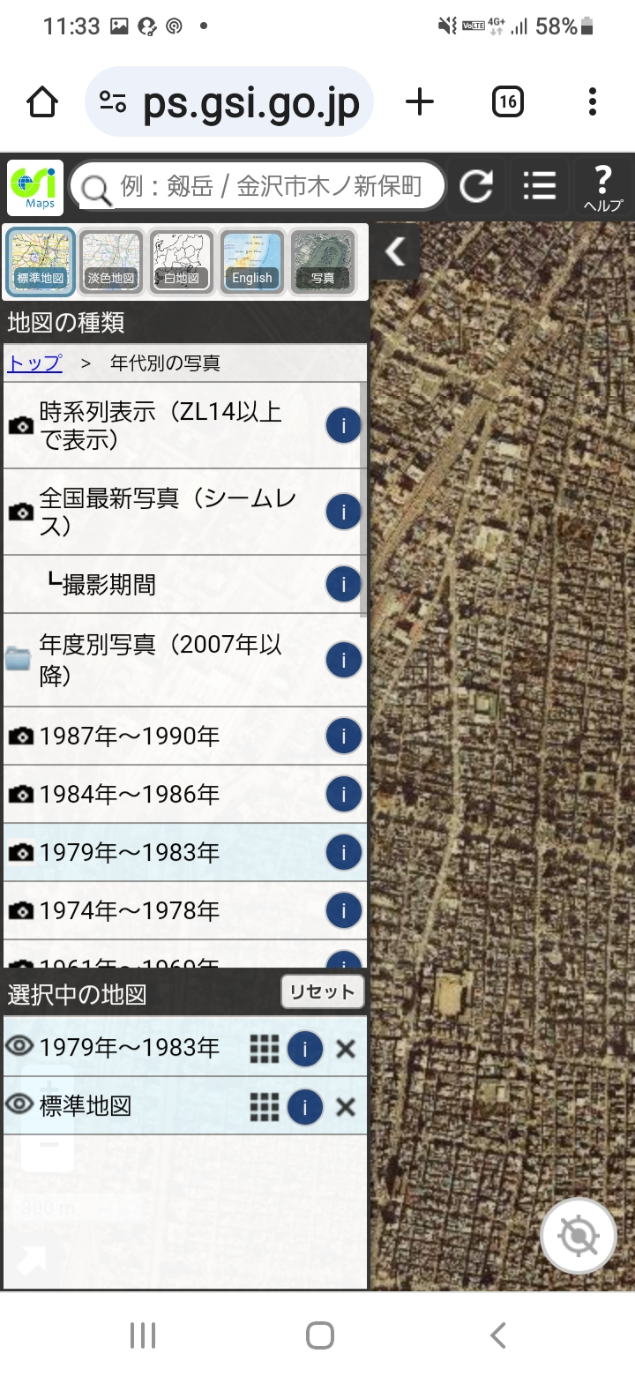
「地図」ボタンを使ってみよう
3-E
地図ボタンから昔の航空写真を見てみましょう
❸
見たい年代を押します
❹
選択した年代の空中写真が表示されたら を押します
３5

Slide 38

「地図」ボタンを使ってみよう
3-E
地図ボタンから昔の航空写真を見てみましょう
❺
航空写真が表示されれば完了です
３6

Slide 39


「地図」ボタンを使ってみよう
3-E
自然災害伝承碑で過去の災害の記録を確認してみましょう
❶
見たい場所を表示した状態で左上の を押します
❷
「災害伝承・避難場所」を押します
３7

Slide 40


「地図」ボタンを使ってみよう
3-E
自然災害伝承碑で過去の災害の記録を確認してみましょう
❸
「自然災害伝承碑」を押します
❹
「自然災害伝承碑（すべて）」を押します
３8

Slide 41


「地図」ボタンを使ってみよう
3-E
自然災害伝承碑で過去の災害の記録を確認してみましょう
❺
自然災害伝承碑の記号
が で表示されます
❻
知りたい伝承碑の記号を押すと、碑銘と写真が表示されます
39

Slide 42

「地図」ボタンを使ってみよう
3-E
自然災害伝承碑で過去の災害の記録を確認してみましょう
❼
写真を押すと、伝承内容や災害名など詳しい説明が表示されます
４0

Slide 43


「ツール」ボタンを使ってみよう
3-F
地形を立体的に表示してみましょう
❶
検索バーに「富士山」と入力します
❷
検索結果から「富士山」を選択し、バツ印を押します
４1

Slide 44


「ツール」ボタンを使ってみよう
3-F
地形を立体的に表示してみましょう
❸
右上の三本線のボタンを押し、「ツール」を選択します
❹
表示される各種のツールの中から「３D」を押します
４2

Slide 45


「ツール」ボタンを使ってみよう
3-F
地形を立体的に表示してみましょう
❺
作成する範囲を「大・小・カスタム」から選択します
❻
ページが移動し、富士山が３Dで表示されます
※ここでは「小」を選択
４3

Slide 46
「ツール」ボタンを使ってみよう
3-F
空中写真から3Dモデルを表示してみましょう
❶
検索バーに「富士山」と入力します
❷
検索結果から「富士山」を選択し、バツ印を押します
４4

Slide 47


「ツール」ボタンを使ってみよう
3-F
空中写真から3Dモデルを表示してみましょう
❸
左上の を押します
❹
写真 を押します
４5

Slide 48


「ツール」ボタンを使ってみよう
3-F
空中写真から3Dモデルを表示してみましょう
❺
右上の三本線のボタンを押し、「ツール」を選択します
❻
表示される各種のツールの中から「３D」を押します
４6

Slide 49


「ツール」ボタンを使ってみよう
3-F
空中写真から3Dモデルを表示してみましょう
❼
作成する範囲を「大・小・カスタム」から選択します
❽
ページが移動し、富士山が３Dモデルで表示されます
※ここでは「小」を選択
４7

Slide 50
3-G
問い合わせ先
問い合わせ窓口一覧のウェブページがあります。
URLは以下のとおりです。
【地理院地図の使い方】
https://maps.gsi.go.jp/help/intro/index.html
【国土地理院 問い合わせ窓口一覧】
https://www.gsi.go.jp/contactTop.html
48

Slide 51
総務省デジタル活用支援推進事業 教材一覧（応用講座）
●マイナンバーカードを健康保険証として利用しよう
・公金受取口座の登録をしよう
●マイナンバーカードを申請しよう
●マイナンバーカードの機能を
スマートフォンに搭載しよう
●マイナポータルを
活用しよう
●スマートフォンで
確定申告（e-tax）を
しよう
●ハザードマップポータルサイトで
様々な災害のリスクを確認しよう
●浸水ナビを使って
水害シミュレーションを
見てみよう
●地理院地図を使って
身近な土地の
情報を知ろう
スマホを使って
マイナンバーカードを
活用しましょう
スマホで
防災・地域について
知りましょう
●オンライン診療を
使ってみよう
●全国版救急受診アプリ
（Q助）で病気やけがの
緊急度を 判定しよう
●生成AIを
使ってみよう
●文字表示電話サービス
（ヨメテル）を使ってみよう
●スマホで年金の情報を
確認しよう（ねんきんネット）
●デジタルリテラシーを身につけて
安心・安全にインターネットを楽しもう
スマホを
健康や医療に
活用してみましょう
様々な活用方法で
スマホを
使いこなして
みましょう

